Slide 1
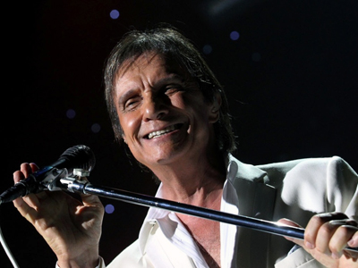


As cinco mais de ROBERTO CARLOS
Os botões da blusa
O grande amor da minha vida
Todo mundo me pregunta
A mulher que eu amo
O Concavo e o Convexo
ABERTURA MUSICAL

Slide 2
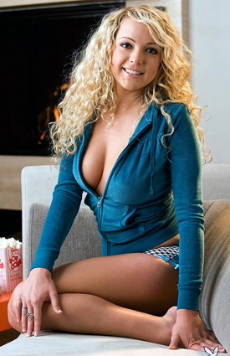

Os botões da blusa
ROBERTO CARLOS
Os botões da blusa que você usava
E meio confusa desabotoava
Iam pouco a pouco
me deixando ver
No meio de tudo
Um pouco de você
Nos lençóis macios
Amantes se dão
Travesseiros soltos
Roupas pelo chão
Braços que se abraçam
Bocas que murmuram
Palavras de amor
Enquanto se procuram
Chovia lá fora
E a capa pendurada assistia a tudo
E não dizia nada
E aquela blusa que você usava
Num canto qualquer
Tranquila esperava
Formatação: nassifslides
24/11/2013
Imagens: Internet

Slide 3
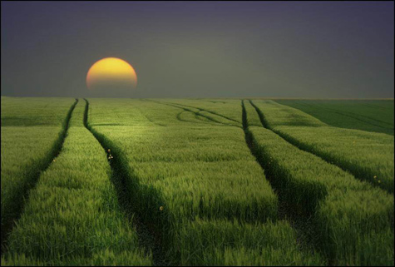

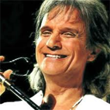
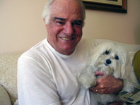
O Grande Amor da Minha Vida
Roberto Carlos
A primeira vez em que eu te vi
Eu nunca me esqueci daquele dia
Tão cheio de ternura e de alegria
Começava o nosso grande amor
Havia tanta paz em seu olhar
E amor no seu sorriso de menina
O sentimento a gente não domina
Quando se percebe um grande amor
Percebi então que o seu olhar
Alguma coisa me dizia
Tanta coisa linda
Tudo aquilo que meu coração queria
Tanta emoção
No coração já não podia ser contida
Pois eu acabava de encontrar
O grande amor da minha vida
Num dia inesquecível te encontrei
Nos abraçamos demoradamente
Depois nós nos olhamos longamente
Sabendo o que era ter um grande amor
Palavras lindas cheias de emoção
Diziam o quanto a gente já se amava
Mais perto cada vez eu te falava
Que a gente respirava o mesmo ar
Te beijei na boca e percebi
Que era o seu primeiro beijo
Respeitei você, sua inocência
E ignorei o meu desejo
Como uma criança
Não cabia em mim tanta felicidade
E como um adulto
Eu não podia acreditar que era verdade
E esse amor que um dia nos uniu
E enche a nossa vida de alegria
Com beijos como aquele todo dia
A gente não se cansa de lembrar
Te beijei na boca e percebi
Que era seu primeiro beijo
Respeitei você, sua inocência
E ignorei o meu desejo
Como uma criança
Não cabia em mim tanta felicidade
E como um adulto
Eu não podia acreditar que era verdade.

Slide 4
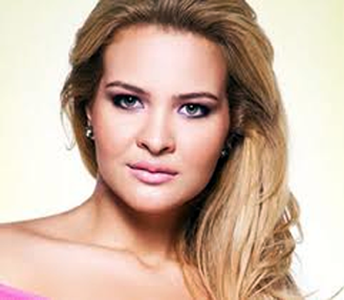
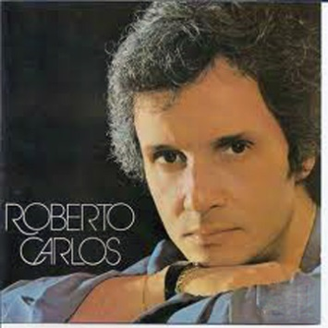
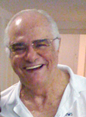
Todo Mundo Me Pergunta
Roberto Carlos
Todo mundo me pergunta
Por que é que eu vivo só pensando nela
Mas eu sei que todo mundo sabe bem
Por que é que eu falo tanto nela
Ela é minha vida, ela é meu amor
E eu só penso nela seja aonde for
Em qualquer lugar que eu vou
Por onde eu passo, aonde estou eu penso nela
Uma frase, uma canção, uma palavra
Um gesto apenas eu penso nela
Ela é minha vida, ela é meu amor
E eu só penso nela seja aonde for
Caminhando entre as pessoas
Tanta coisa a minha volta e eu só vejo
O momento de sentir o seu abraço
E a doçura do seu beijo
À tardinha eu olho o céu e vejo um pássaro
Voando, é primavera
Vou voar e vou depressa ao encontro dela
Por que eu sei que ele me espera
Formatação : acnnassifslides
24/11/2014
Imagens: Internet
Ela é minha vida, ela é meu amor
E eu só penso nela seja aonde for
Sempre juntos nós estamos
Tanto faz se é chuva, sol, se sopra o vento
Quando eu choro ela me anima
Ela me ensina a enfrentar o sofrimento
Quando eu canto ela me olha, me sorri
E me aplaude emocionada
E depois ele me espera, ela me abraça
Ela me beija apaixonada
Ela é minha vida, ela é meu amor
E eu só penso nela seja aonde for
Ela é minha vida, ela é meu amor
E eu só penso nela seja aonde for
Todo mundo me pergunta
Por que é que eu vivo só pensando nela
Mas eu sei que todo mundo sabe bem
Por que é que eu falo tanto nela
Ela é minha vida, ela é meu amor
E eu só penso nela seja aonde for
Ela é minha vida, ela é meu amor
E eu só penso nela seja aonde for

Slide 5
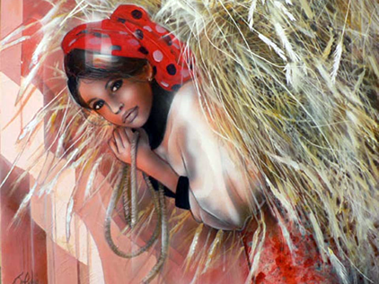
A Mulher Que Eu Amo
Roberto Carlos
A mulher que eu amo
Tem a pele morena
É bonita, é pequena
E me ama também
A mulher que eu amo
Tem tudo que eu quero
E até mais do que espero
Encontrar em alguém
A mulher que eu amo
Tem um lindo sorriso
É tudo que eu preciso
Pra minha alegria
A mulher que eu amo
Tem nos olhos a calma
Ilumina minha alma
É o sol do meu dia
Tem a luz das estrelas
E a beleza da flor
Ela é minha vida
Ela é o meu amor
A mulher que eu amo
É o ar que eu respiro
E nela eu me inspiro
Pra falar de amor
Quando vem pra mim
É suave como a brisa
E o chão que ela pisa
Se enche de flor
A mulher que eu amo
Enfeita a minha vida
Meus sonhos realiza
Me faz tanto bem
Seu amor é pra mim
O que há de mais lindo
Se ela está sorrindo
Eu sorrio também
Tudo nela é bonito
Tudo nela é verdade
E com ela eu acredito
Na felicidade
Tudo nela é bonito
Tudo nela é verdade
E com ela eu acredito
Na felicidade

Slide 6

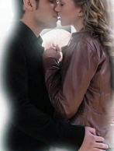
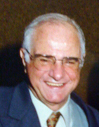
O Côncavo e o Convexo
Roberto Carlos
Nosso amor é demais
E quando o amor se faz
Tudo é bem mais bonito
Nele a gente se dá
Muito mais do que está
E o que não está escrito...
Quando a gente se abraça
Tanta coisa se passa
Que não dá prá falar
Nesse encontro perfeito
Entre o seu e o meu peito
Nossa roupa não dá...
Nosso amor é assim
Prá você e prá mim
Como manda a receita
Nossas curvas se acham
Nossas formas se encaixam
Na medida perfeita...
Este amor é prá nós
A loucura que trás
Esse sonho de paz
E é bonito demais
Quando a gente se beija
Se ama e se esquece
Da vida lá fora...
Cada parte de nós
Tem a forma ideal
Quando juntas estão
Coincidência total
Do Côncavo e o Convexo
Assim é nosso amor
No sexo...
Este amor é prá nós
A loucura que trás
Esse sonho de paz
E é bonito demais
Quando a gente se beija
Se ama e se esquece
Da vida lá fora...
Cada parte de nós
Tem a forma ideal
Quando juntas estão
Coincidência total
Do Côncavo e o Convexo
Assim é nosso amor
No sexo...
FORMATAÇÃO: acnnassifslides
24/11/2014
IMAGENS: Google/Internet

